Slide 1
Проект "Здоровьесберегающие технологии в ДОУ"
Подготовила
МКОУ «Синегубовской ООШ»
Воспитатель
Дежичева Ольга Владимировна.

Slide 2
Актуальность
Актуальность проекта В современном обществе проблема сохранения и укрепления здоровья детей является как никогда актуальной. Это объясняется тем, что к ним предъявляются весьма высокие требования, соответствовать которым могут только здоровые дети. Проблема эффективности физического воспитания детей дошкольного возраста является чрезвычайно важной, так как именно в этот возрастной период закладываются основы здоровья, гармоничного физического развития, приобретаются двигательные умения и навыки. Потребность в активных, разнообразных движениях является отличительной особенностью дошкольников. Если мы научим детей с самого раннего возраста ценить, беречь и укреплять свое здоровье, если мы будем личным примером демонстрировать здоровый образ жизни, то только в этом случае можно надеяться, что будущие поколения будут более здоровы и развиты не только личностно, интеллектуально, духовно, но и физически. «Здоровье – это состояние полного физического, душевного и социального благополучия, а не только отсутствие болезней и физических дефектов» - определение Всемирной организации здравоохранения. Забота о здоровье – это важнейший труд воспитателя. От жизнедеятельности, бодрости детей зависит их духовная жизнь, мировоззрение, умственное развитие, прочность знаний, вера в свои силы... В. А. Сухомлинский

Slide 3
Понятие «здоровье» Здоровье – состояние физического и социального благополучия человека (по Уставу ВОЗ).Здоровьесберегающий педагогический процесс ДОУ - в широком смысле слова - процесс воспитания и развития детей дошкольного возраста в режиме здоровьесбережения и здоровьеобогащения; процесс, направленный на обеспечение физического, психического и социального благополучия ребенка. В более узком смысле слова - это специально организованное, развивающееся во времени и в рамках определенное образовательной системы взаимодействие детей и педагогов, направленное на достижение целей здоровьесбережения и здоровьеобогащения в ходе образования, развития и воспитания.
Здоровье нации- это приоритет любой страны мира и мы не исключение. Ведь всем известно, что здоровье нации начинается со здоровья ее детей.

Slide 7
Условия реализации проекта:
• Реализация здоровьесберегающих технологий по всем разделам образовательной программы
• Соблюдение рационального режима дня, обеспечивающего смену разнообразной деятельности и отдыха
• Использование современных прогрессивных методов и приемов обучения
• Индивидуальный подход к ребенку сообразно его уровню развития, биологическому и психологическому возрасту
• Создание условий для удовлетворения потребности детей в движении
• Реализация различных форм систематической работы с родителями
Ожидаемые результаты: .
• Улучшение показателей физического развития, эмоционального состояния;
• Благоприятная динамика в состоянии здоровья дошкольников (снижение числа случаев заболеваний в течении года; изменение группы здоровья в благоприятную сторону) ;
• Совершенствование навыков самостоятельности;
• Формирование желания и стремления вести здоровый образ жизни
Здоровьесберегающие образовательные технологии– системно организованная совокупность программ, приемов, методов организации образовательного процесса, направленная на укрепление и сохранение здоровья детей; качественная характеристика педагогических технологий по критерию их воздействия на здоровье учащихся и педагогов; технологическая основа здоровье сберегающей педагогики.

Slide 10
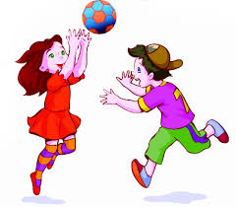
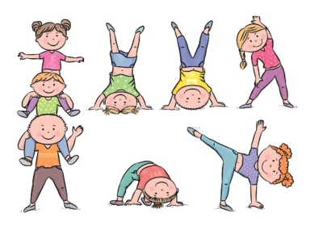
Используемая литература Л. Ф. Тихомирова « Формируем у детей правильное отношение к своему здоровью». Ярославль, 1997 г.
Л.Г. Татарникова « Технологии валеологического развития ребёнка в дошкольном образовательном учреждении». Санкт-Петербург, 2006 г.
« Здоровье детей-здоровье нации». Сборник материалов научно-практической конференции. Санкт-Петербург, 2008 г. Лечебная физкультура для дошкольников / О.В. Козырева. – М.: Просвещение, 2003.
Утробина К.К. « Занимательная физкультура для дошкольников». Издательство ГНОМ и Д, Москва, 2005. Полунина Т.И. Степ-аэробика и ее составляющие, 2006г. №3.

